Slide 1

Seminario 2019

Slide 2
Justificación.
Describimos las importancia con claridad de este tema. Dado por el seminarista, Pablo Méndez.

Slide 3
Objetivos.
El explicamos el por qué y para que hacemos este pequeño proyecto en la cual, el seminarista Diego Felipe se los dará a conocer.

Slide 4
La educación y sus diferentes tipos.
Daremos una breve explicación de los temas, para que tengamos un pequeño conocimiento del los mismos. Dado por el seminarista, Jonathan Ottoniel.

Slide 5
Derecho a la educación y donde empieza esta misma.
Queremos dar a conocer el derecho que todos como ciudadanos tenemos y donde empieza una buna educación, descrito por el seminarista, Gelmer Herrera.

Slide 6
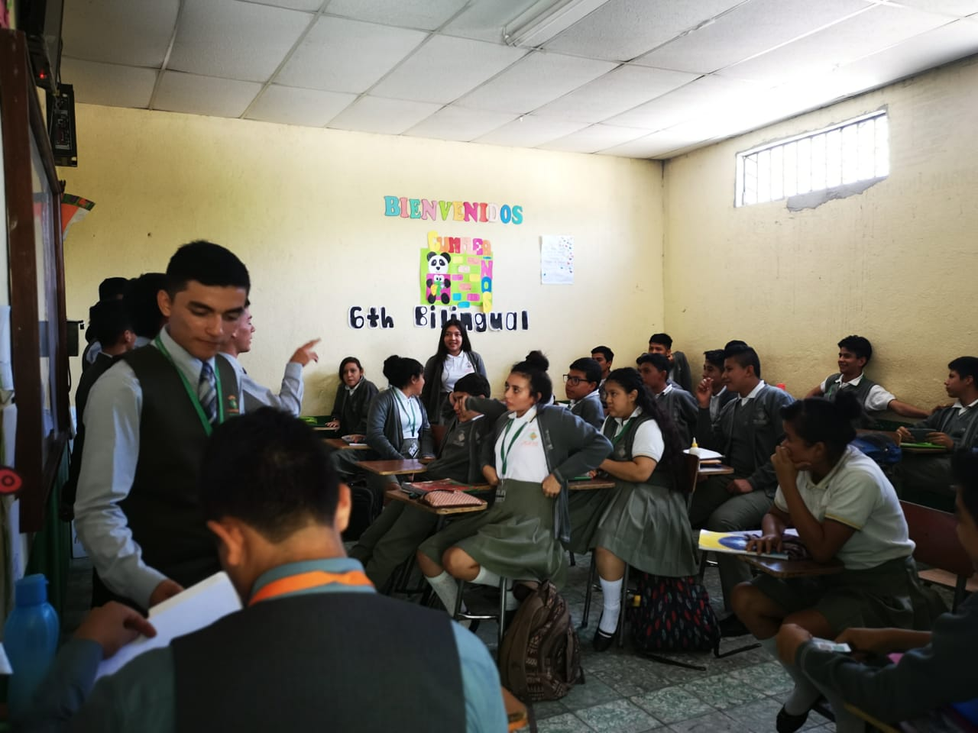
Valores aplicados en la investigación y en la acción.

Slide 7
Técnicas de recolección y métodos utilizados
Damos a conocer los métodos y técnicas que se usaron en la recolección de datos para asi tener una mejor claridad del conocimiento de los alumnos y todo es explicado por el seminarista, Anderson Chún

Slide 8
¿La practica de valores es importante
en una educación de calidad?
96% SI
0% NO
4% NO SÉ
Análisis: En la pregunta N°1 logramos notar que los alumnos consideran que si es importante la práctica de valores para una educación de calidad; por la responsabilidad, la solidaridad y el respeto que quizá son los valores principales en la educación.

Slide 9
¿Los padres influyen en la educación
para sus hijos?
100% SI
0% NO
0% NO SÉ
Análisis: Podemos darnos cuenta que la opinión de los alumnos sobre la pregunta N°2, los padres son de gran importancia para la educación de los hijos. Probablemente sea porque los padres son los principales responsables de su educación.

Slide 10
¿Se necesita un buen presupuesto económico
para sobresalir como estudiante?
28% SI
56% NO
16% NO SÉ
Análisis: Hubo un mayor debate respecto a la pregunta N°3; los alumnos tuvieron una postura más amplia referida a la segunda opción de respuesta. Quizá creen que no es necesario tener estabilidad económica para tener una educación de calidad.

Slide 11
¿Para la sociedad es necesario tener
una educación de calidad?
88% SI
4% NO
8% NO SÉ
Análisis: Los alumnos consideran que la sociedad debería tener una buena base educativa para que el desarrollo social sea de mayor aumento en un futuro y así formar mejores estudiantes en instituciones públicas y privadas.

Slide 12
¿La practica del bullying afecta el
rendimiento del estudiante?
92% SI
8% NO
0% NO SÉ
Análisis: El 92% de los alumnos optaron por decidir que el bullying si afecta el rendimiento y desarrollo académico para el estudiante. Y es más que obvio que la mayoría concuerde con esta pregunta, pues si afecta la práctica del bullying en el rendimiento y aprendizaje del estudiante.

Slide 13
Enfoque Metodológico
Queremos dar el planteamiento del este enfoque en la problemática de nuestro proyecto investigación-acción, dada por el seminarista, Eldin Escobar

Slide 14
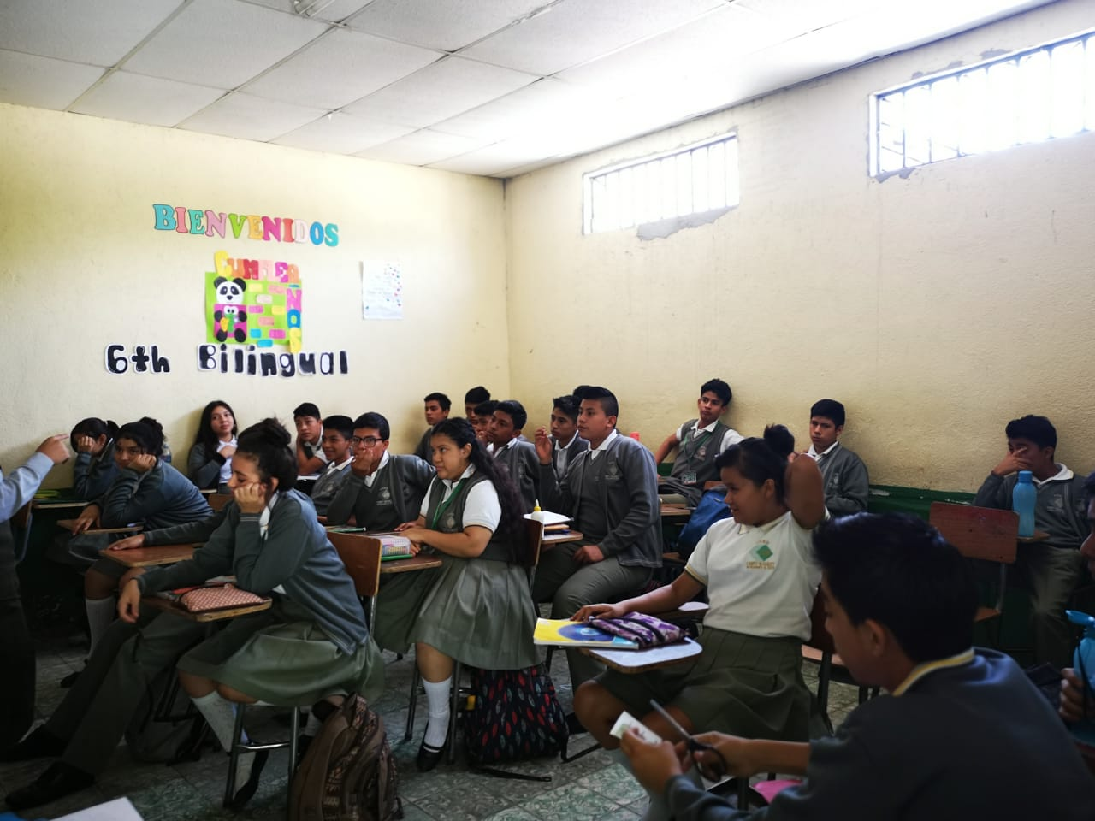
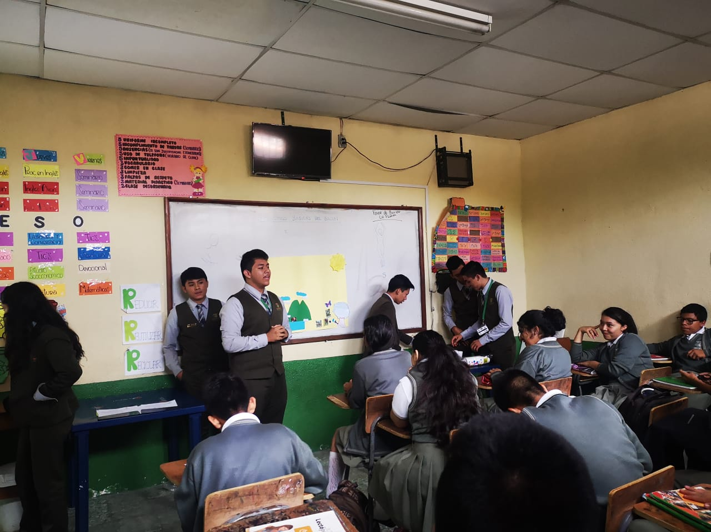
Evaluación pre y post.

Slide 15
Hallazgos
Son diferentes situaciones como seminaristas hemos pasado en el camino de nuestro proyecto investigación-acción. Dado el tema por la seminarista, Astrid Gómez.

Slide 16
Propuestas y conclusiones
Damos a conocer las diferentes propuestas para una mejor solución y los diferentes cumplimientos de nuestros objetivos. Dados por el seminarista, Carlos Ignacio.

